Slide 1
实验目的
验证OSPF可以划分区域。

Slide 2
实验步骤
1. 构建网络拓扑
2. 查看并标注路由器相关接口名称（接口号）
3. 标注IP地址、子网掩码以及默认网关的IP地址
4. 配置IP地址、子网掩码以及默认网关的IP地址
5. 启用各路由器的OSPF协议
6. 查看各路由器的路由表
7. 选择要监视的网络协议
8. 网络连通性测试
9. 观察各路由器的OSPF相关事件

Slide 3


实验步骤
1. 构建网络拓扑
2911
Router0
2911
Router1
PC-PT
PC0
PC-PT
PC1
2911
Router2
2911
Router3

Slide 4
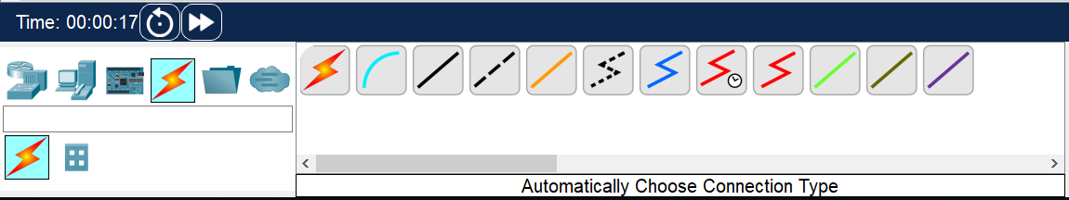
实验步骤
1. 构建网络拓扑
❷ 选择“自动选择连接类型”
❶ 选择“连接”

Slide 5
实验步骤
1. 构建网络拓扑
2911
Router0
2911
Router1
PC-PT
PC0
PC-PT
PC1
2911
Router2
2911
Router3

Slide 6
实验步骤
2. 查看并标注路由器相关接口名称（接口号）
2911
Router0
2911
Router1
PC-PT
PC0
PC-PT
PC1
2911
Router2
2911
Router3

Slide 7
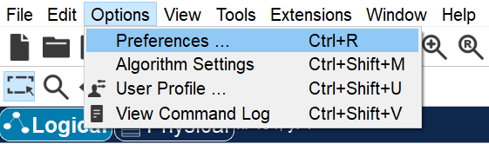
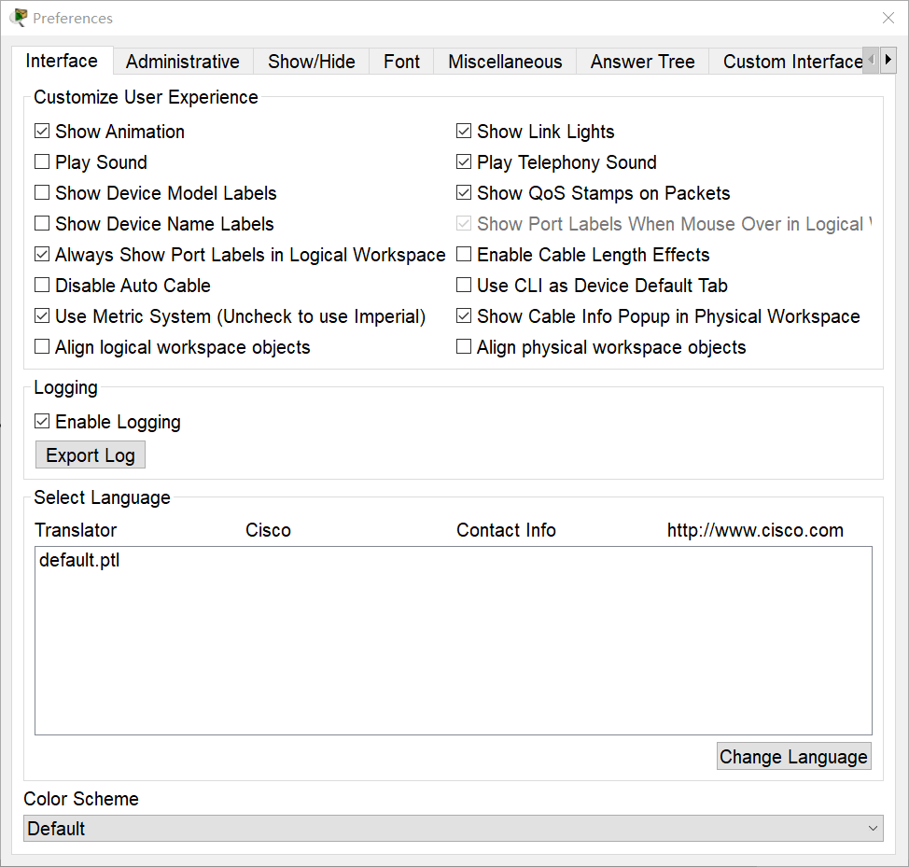
实验步骤
2. 查看并标注路由器相关接口名称（接口号）
❷ 选择该选项卡
❸ 选中该选项
❶ 选择该菜单项

Slide 8
实验步骤
2. 查看并标注路由器相关接口名称（接口号）
2911
Router0
Gig0/0
Gig0/0
2911
Router1
Gig0/1
Gig0/1
PC-PT
PC0
PC-PT
PC1
Gig0/0
Gig0/0
2911
Router2
2911
Router3
Fa0
Gig0/1
Gig0/1
Fa0

Slide 9
实验步骤
2. 查看并标注路由器相关接口名称（接口号）
Packet Tracer软件显示接口名称、网络设备型号和名称的功能并不完美，有时会遮挡传输媒体、状态指示灯、甚至是网络设备自身，并且会显示网络中所有网络设备相关接口的接口名称，这使得网络拓扑中的信息看起来比较凌乱。
建议同学们首先让Packet Tracer软件显示各网络设备的相关接口名称，然后将需要显示的接口名称记录下来，并作为注释信息标注在相关接口旁边，最后让Packet Tracer软件不显示各网络设备的相关接口名称即可。
2911
Router0
Gig0/0
Gig0/0
2911
Router1
Gig0/1
Gig0/1
PC-PT
PC0
PC-PT
PC1
Gig0/0
Gig0/0
2911
Router2
2911
Router3
Fa0
Gig0/1
Gig0/1
Fa0

Slide 10

实验步骤
2. 查看并标注路由器相关接口名称（接口号）
使用“放置注释”工具，
在各计算机和路由器相
关接口旁标注接口名称
2911
Router0
Gig0/0
Gig0/0
2911
Router1
Gig0/1
Gig0/1
PC-PT
PC0
PC-PT
PC1
Gig0/0
Gig0/0
2911
Router2
2911
Router3
Fa0
Gig0/1
Gig0/1
Fa0

Slide 11
实验步骤
3. 标注IP地址、子网掩码以及默认网关的IP地址
10.0.0.1/30
10.0.0.2/30
2911
Router0
Gig0/0
Gig0/0
2911
Router1
Gig0/1
Gig0/1
172.16.0.1/30
172.19.0.1/30
PC-PT
PC0
172.16.0.2/30
172.19.0.2/30
PC-PT
PC1
Gig0/0
Gig0/0
2911
Router2
2911
Router3
Fa0
Gig0/1
Gig0/1
Fa0
192.168.0.1/24
192.168.0.254/24
192.168.1.254/24
192.168.1.1/24
192.168.0.254
192.168.1.254

Slide 12
实验步骤
4. 配置IP地址、子网掩码以及默认网关的IP地址
10.0.0.1/30
10.0.0.2/30
2911
Router0
Gig0/0
Gig0/0
2911
Router1
Gig0/1
Gig0/1
172.16.0.1/30
172.19.0.1/30
PC-PT
PC0
172.16.0.2/30
172.19.0.2/30
PC-PT
PC1
Gig0/0
Gig0/0
2911
Router2
2911
Router3
Fa0
Gig0/1
Gig0/1
Fa0
192.168.0.1/24
192.168.0.254/24
192.168.1.254/24
192.168.1.1/24
192.168.0.254
192.168.1.254

Slide 13
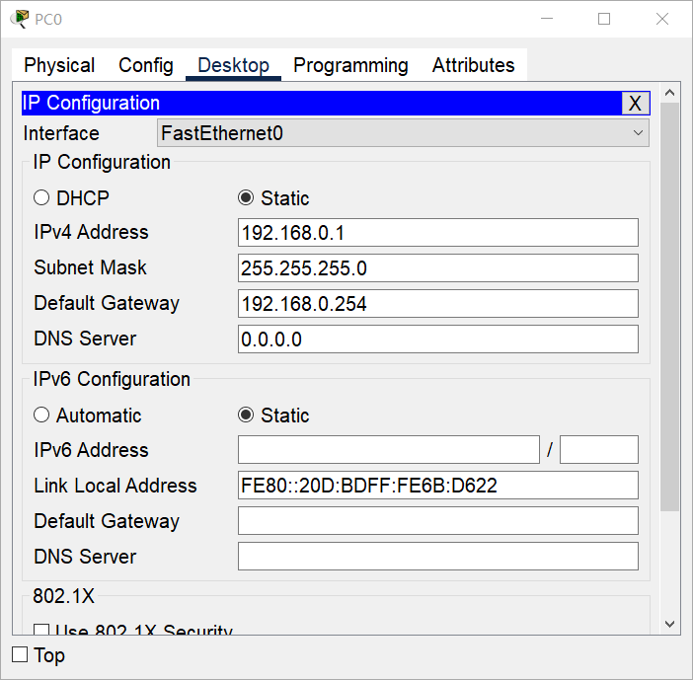
实验步骤
4. 配置IP地址、子网掩码以及默认网关的IP地址
10.0.0.1/30
10.0.0.2/30
2911
Router0
Gig0/0
Gig0/0
2911
Router1
输入IP地址、子网掩码
以及默认网关的IP地址
不要忘记给PC1配置相应的IP地址、子网掩码以及默认网关的IP地址。
Gig0/1
Gig0/1
172.16.0.1/30
172.19.0.1/30
PC-PT
PC0
172.16.0.2/30
172.19.0.2/30
PC-PT
PC1
Gig0/0
Gig0/0
2911
Router2
2911
Router3
Fa0
Gig0/1
Gig0/1
Fa0
192.168.0.1/24
192.168.0.254/24
192.168.1.254/24
192.168.1.1/24
192.168.0.254
192.168.1.254

Slide 14
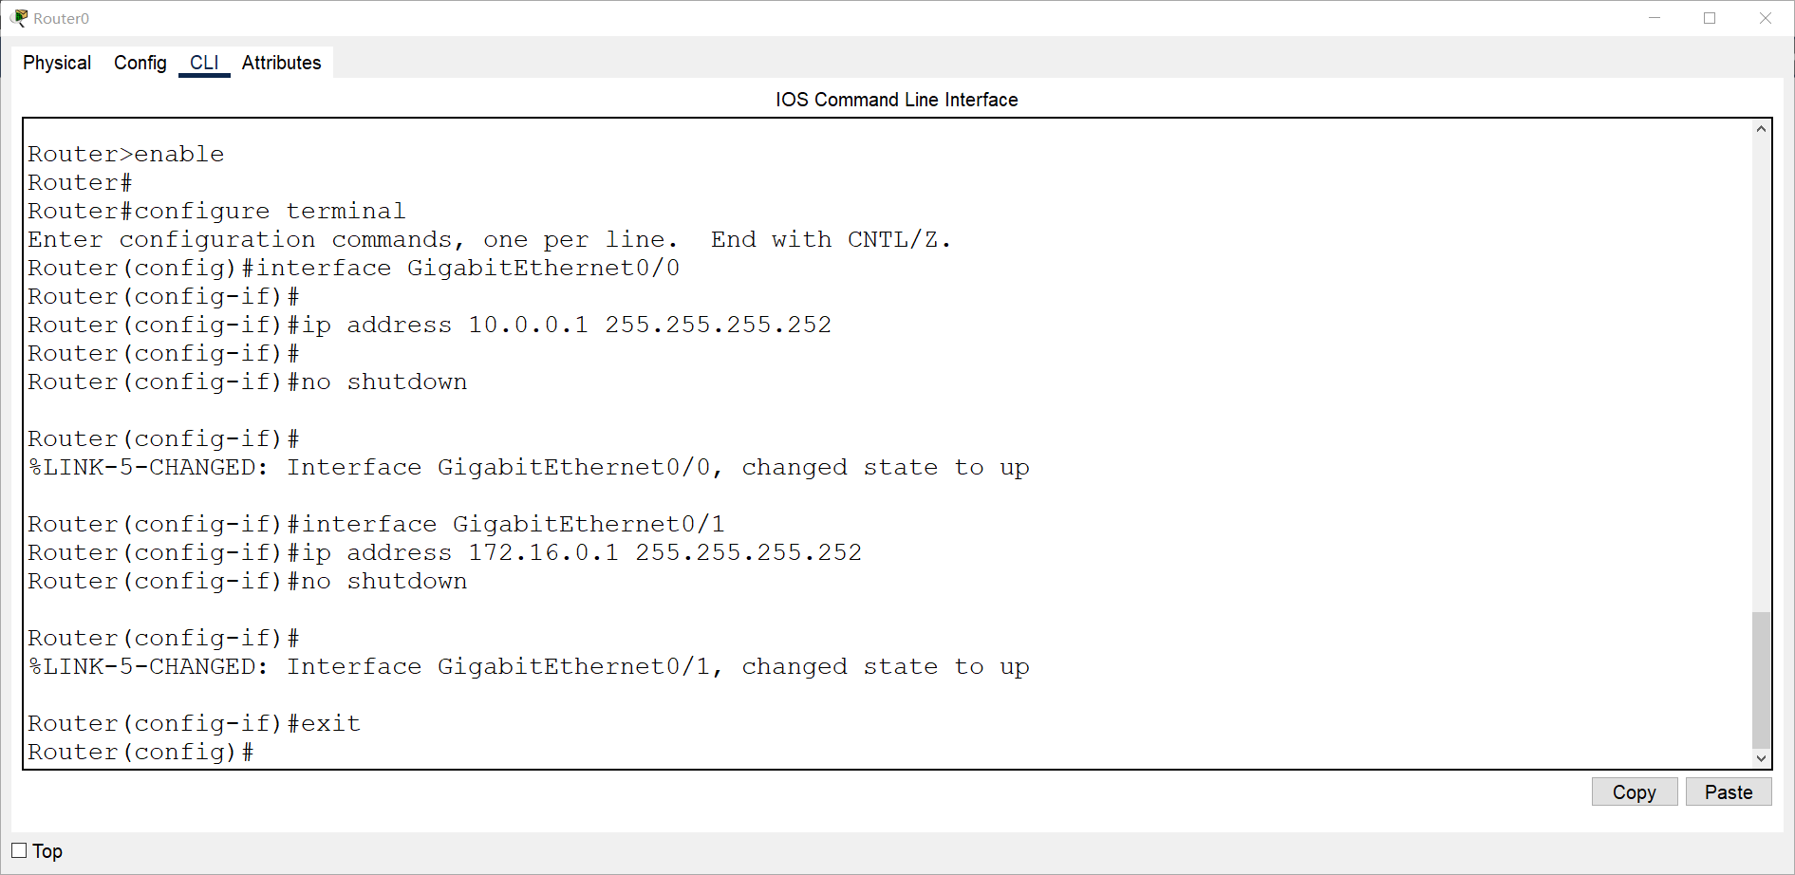
实验步骤
4. 配置IP地址、子网掩码以及默认网关的IP地址
// 从用户执行模式进入特权执行模式
// 从特权执行模式进入全局配置模式
// 从全局配置模式进入接口Gig0/0的配置模式
// 给接口配置IP地址和子网掩码
// 开启接口
// 给接口Gig0/1配置IP地址和子网掩码，并开启接口
// 退出到全局配置模式

Slide 15
实验步骤
4. 配置IP地址、子网掩码以及默认网关的IP地址
// 从用户执行模式进入特权执行模式
// 从特权执行模式进入全局配置模式
// 从全局配置模式进入接口Gig0/0的配置模式
// 给接口配置IP地址和子网掩码
// 开启接口
// 给接口Gig0/1配置IP地址和子网掩码，并开启接口
// 退出到全局配置模式
不要忘记给Router1、Router2、Router3的相关接口配置相应的IP地址和子网掩码，并开启接口。

Slide 16
实验步骤
4. 配置IP地址、子网掩码以及默认网关的IP地址
10.0.0.1/30
10.0.0.2/30
2911
Router0
Gig0/0
Gig0/0
2911
Router1
Gig0/1
Gig0/1
172.16.0.1/30
172.19.0.1/30
PC-PT
PC0
172.16.0.2/30
172.19.0.2/30
PC-PT
PC1
Gig0/0
Gig0/0
2911
Router2
2911
Router3
Gig0/1
Gig0/1
192.168.0.1/24
192.168.0.254/24
192.168.1.254/24
192.168.1.1/24
192.168.0.254
192.168.1.254

Slide 17
实验步骤
5. 启用各路由器的OSPF协议
10.0.0.1/30
10.0.0.2/30
2911
Router0
Gig0/0
Gig0/0
2911
Router1
网络10.0.0.0/30
Gig0/1
Gig0/1
172.16.0.1/30
172.19.0.1/30
网络172.16.0.0/30
网络172.19.0.0/30
PC-PT
PC0
172.16.0.2/30
172.19.0.2/30
PC-PT
PC1
Gig0/0
Gig0/0
网络192.168.0.0/24
2911
Router2
2911
Router3
网络192.168.1.0/24
Gig0/1
Gig0/1
192.168.0.1/24
192.168.0.254/24
192.168.1.254/24
192.168.1.1/24
192.168.0.254
192.168.1.254

Slide 18
实验步骤
5. 启用各路由器的OSPF协议
OSPF主干区域
（area 0）
10.0.0.1/30
10.0.0.2/30
2911
Router0
Gig0/0
Gig0/0
2911
Router1
网络10.0.0.0/30
Gig0/1
Gig0/1
OSPF区域100
（area 100）
172.16.0.1/30
172.19.0.1/30
OSPF区域200
（area 200）
网络172.16.0.0/30
网络172.19.0.0/30
PC-PT
PC0
172.16.0.2/30
172.19.0.2/30
PC-PT
PC1
Gig0/0
Gig0/0
网络192.168.0.0/24
2911
Router2
2911
Router3
网络192.168.1.0/24
Gig0/1
Gig0/1
192.168.0.1/24
192.168.0.254/24
192.168.1.254/24
192.168.1.1/24
192.168.0.254
192.168.1.254

Slide 19
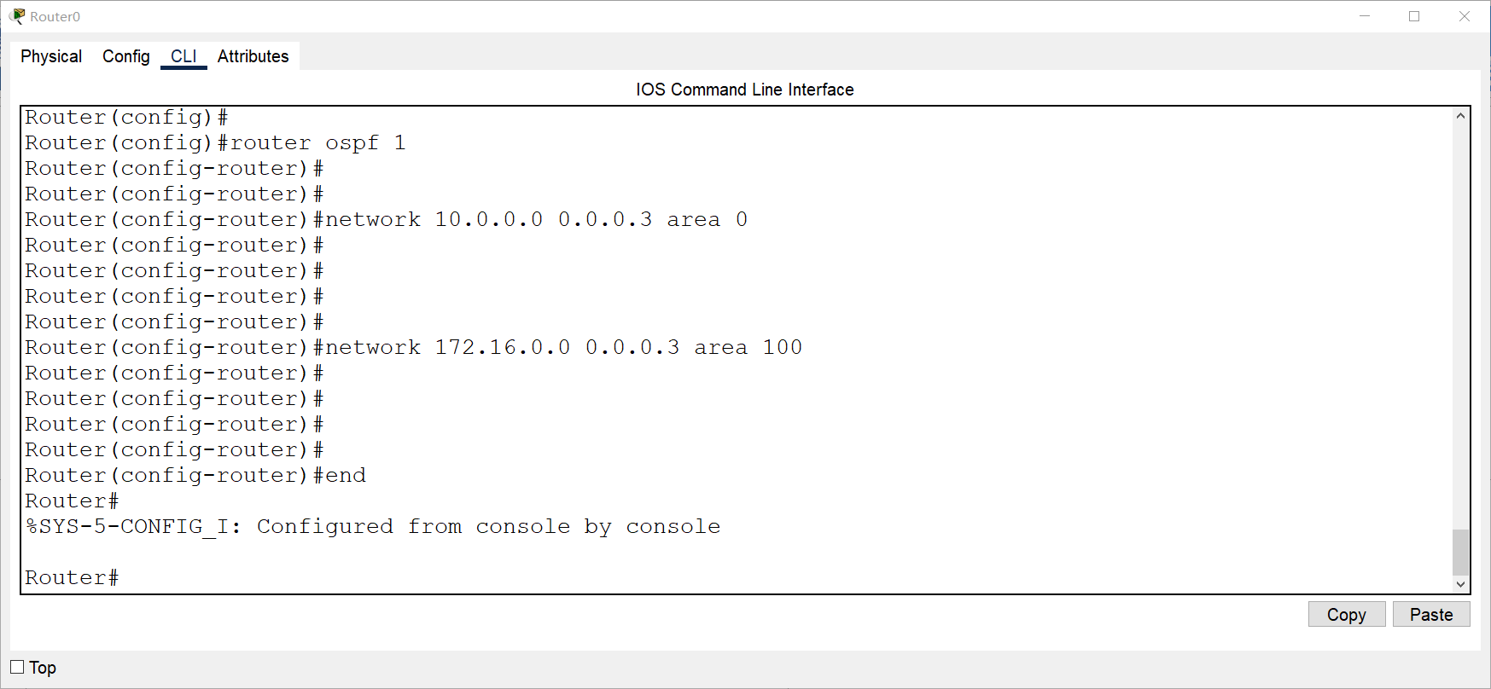
实验步骤
5. 启用各路由器的OSPF协议
// 配置进程号为1的OSPF
// 通告路由器自己的直连网络10.0.0.0/30
// 0.0.0.3是反子网掩码（子网掩码为255.255.255.252）
// OSPF区域标识符为0（主干区域）
// 通告路由器自己的直连网络172.16.0.0/30
// 0.0.0.3是反子网掩码（子网掩码为255.255.255.252）
// OSPF区域标识符为100
// 退出到特权执行模式

Slide 20
实验步骤
5. 启用各路由器的OSPF协议
// 配置进程号为1的OSPF
// 通告路由器自己的直连网络10.0.0.0/30
// 0.0.0.3是反子网掩码（子网掩码为255.255.255.252）
// OSPF区域标识符为0（主干区域）
// 通告路由器自己的直连网络172.16.0.0/30
// 0.0.0.3是反子网掩码（子网掩码为255.255.255.252）
// OSPF区域标识符为100
// 退出到特权执行模式
请参照此方法分别启用Router1、Router2、Router3的开放最短路径优先OSPF协议。

Slide 21
实验步骤
6. 查看各路由器的路由表
OSPF主干区域
（area 0）
10.0.0.1/30
10.0.0.2/30
2911
Router0
Gig0/0
Gig0/0
2911
Router1
网络10.0.0.0/30
Gig0/1
Gig0/1
OSPF区域100
（area 100）
172.16.0.1/30
172.19.0.1/30
OSPF区域200
（area 200）
网络172.16.0.0/30
网络172.19.0.0/30
PC-PT
PC0
172.16.0.2/30
172.19.0.2/30
PC-PT
PC1
Gig0/0
Gig0/0
网络192.168.0.0/24
2911
Router2
2911
Router3
网络192.168.1.0/24
Gig0/1
Gig0/1
192.168.0.1/24
192.168.0.254/24
192.168.1.254/24
192.168.1.1/24
192.168.0.254
192.168.1.254

Slide 22
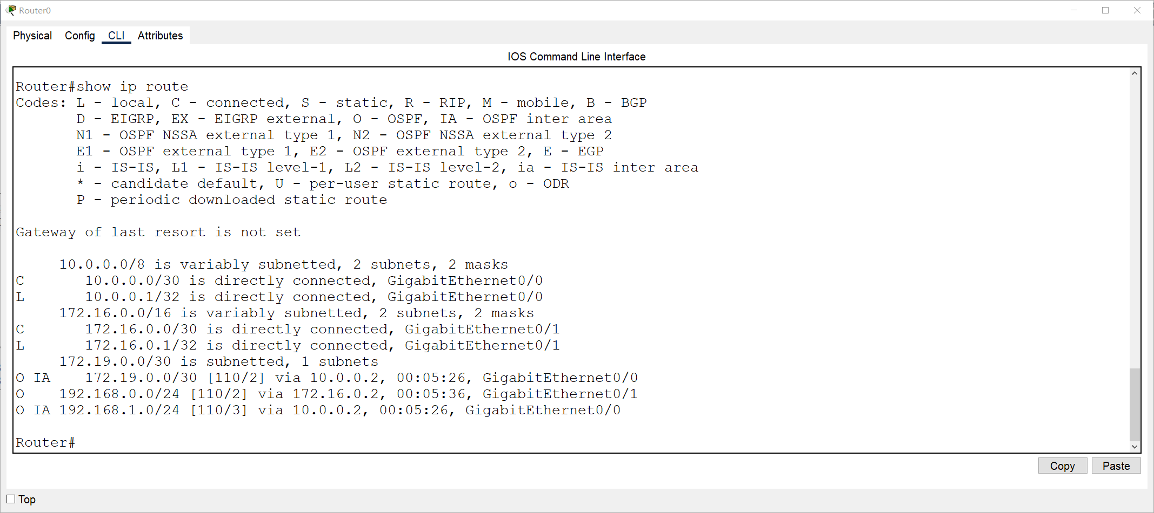
实验步骤
6. 查看各路由器的路由表
// 显示路由表的内容
// 通过OSPF获取到的分别到达网络172.19.0.0/30、
// 192.168.0.0/24、192.168.1.0/24的路由条目，
// 包括相应的下一跳地址和转发接口。

Slide 23
实验步骤
6. 查看各路由器的路由表
// 显示路由表的内容
// 通过OSPF获取到的分别到达网络172.19.0.0/30、
// 192.168.0.0/24、192.168.1.0/24的路由条目，
// 包括相应的下一跳地址和转发接口。
请参照此方法分别查看Router1、Router2、Router3的路由表的内容。

Slide 24
实验步骤
7. 选择要监视的网络协议
OSPF主干区域
（area 0）
10.0.0.1/30
10.0.0.2/30
2911
Router0
Gig0/0
Gig0/0
2911
Router1
网络10.0.0.0/30
Gig0/1
Gig0/1
OSPF区域100
（area 100）
172.16.0.1/30
172.19.0.1/30
OSPF区域200
（area 200）
网络172.16.0.0/30
网络172.19.0.0/30
PC-PT
PC0
172.16.0.2/30
172.19.0.2/30
PC-PT
PC1
Gig0/0
Gig0/0
网络192.168.0.0/24
2911
Router2
2911
Router3
网络192.168.1.0/24
Gig0/1
Gig0/1
192.168.0.1/24
192.168.0.254/24
192.168.1.254/24
192.168.1.1/24
192.168.0.254
192.168.1.254

Slide 25
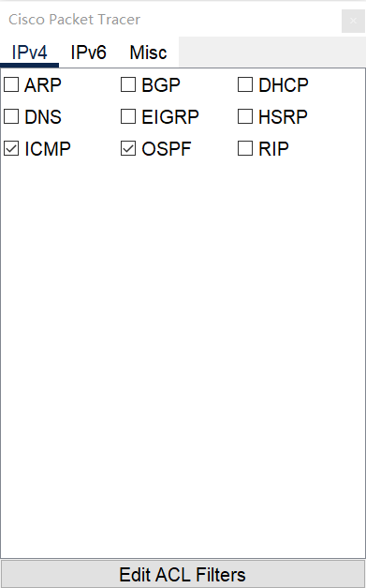
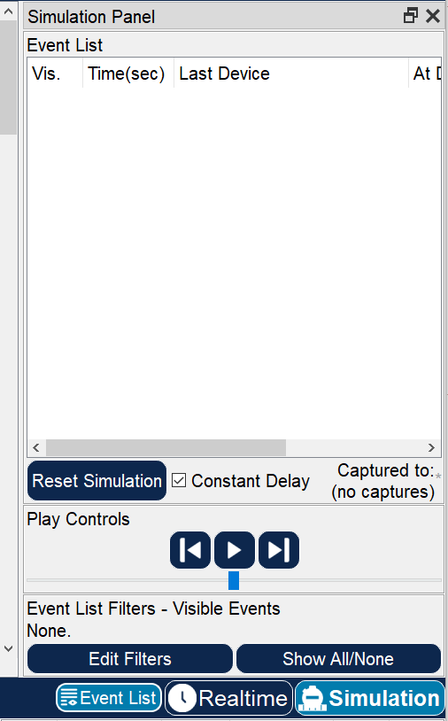
实验步骤
7. 选择要监视的网络协议
❹ 选择“IPv4”选项卡
❺ 选择监视ICMP协议
和OSPF协议的相关事件
❸ 单击该按钮，打开“协议选择”对话框
❷ 单击该按钮，清空“事件列表”
❶ 切换到“模拟”工作模式

Slide 26
实验步骤
8. 网络连通性测试
OSPF主干区域
（area 0）
10.0.0.1/30
10.0.0.2/30
2911
Router0
Gig0/0
Gig0/0
2911
Router1
网络10.0.0.0/30
Gig0/1
Gig0/1
OSPF区域100
（area 100）
172.16.0.1/30
172.19.0.1/30
OSPF区域200
（area 200）
网络172.16.0.0/30
网络172.19.0.0/30
PC-PT
PC0
172.16.0.2/30
172.19.0.2/30
PC-PT
PC1
Gig0/0
Gig0/0
网络192.168.0.0/24
2911
Router2
2911
Router3
网络192.168.1.0/24
Gig0/1
Gig0/1
192.168.0.1/24
192.168.0.254/24
192.168.1.254/24
192.168.1.1/24
192.168.0.254
192.168.1.254

Slide 27
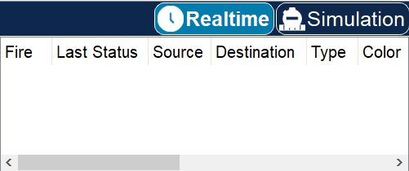
实验步骤
8. 网络连通性测试
切换到“实时”工作模式

Slide 28
实验步骤
8. 网络连通性测试
OSPF主干区域
（area 0）
在计算机PC0的命令行使用“ping”命令，测试PC0与PC1之间的连通性。
10.0.0.1/30
10.0.0.2/30
2911
Router0
Gig0/0
Gig0/0
2911
Router1
网络10.0.0.0/30
Gig0/1
Gig0/1
OSPF区域100
（area 100）
172.16.0.1/30
172.19.0.1/30
OSPF区域200
（area 200）
网络172.16.0.0/30
网络172.19.0.0/30
PC-PT
PC0
172.16.0.2/30
172.19.0.2/30
PC-PT
PC1
Gig0/0
Gig0/0
网络192.168.0.0/24
2911
Router2
2911
Router3
网络192.168.1.0/24
Gig0/1
Gig0/1
192.168.0.1/24
192.168.0.254/24
192.168.1.254/24
192.168.1.1/24
192.168.0.254
192.168.1.254

Slide 29
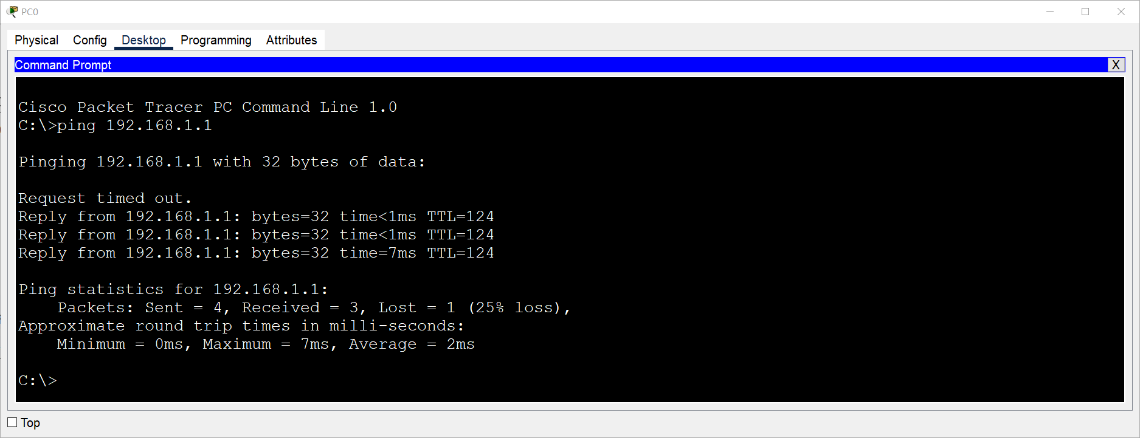
实验步骤
8. 网络连通性测试
// 测试PC0与PC1的连通性
//（不同网络，需要经过Router2、Router0、Router1、
// Router3的转发）
// 在Router3给PC1进行直接交付时，需要首先使用ARP获取
// PC1的MAC地址，Router3会丢弃待转发的IP数据报。
如果测试失败，请检查网络拓扑、主机的IP地址、子网掩码以及默认网关的IP地址配置、路由器相关接口的IP地址和子网掩码配置、路由器的OSPF协议启用、网络设备相关接口的状态是否正确。

Slide 30
实验步骤
9. 观察各路由器的OSPF相关事件
切换到“实时”工作模式
Router#debug ip ospf events
OSPF主干区域
（area 0）
10.0.0.1/30
10.0.0.2/30
2911
Router0
Gig0/0
Gig0/0
2911
Router1
网络10.0.0.0/30
Gig0/1
Gig0/1
OSPF区域100
（area 100）
OSPF区域200
（area 200）
由于查看OSPF相关事件的过程会永久持续下去，因此在不需要查看该过程时，可在路由器的命令行界面中输入“no debug ip ospf events”命令，关闭该过程。
172.16.0.1/30
172.19.0.1/30
网络172.16.0.0/30
网络172.19.0.0/30
PC-PT
PC0
172.16.0.2/30
172.19.0.2/30
PC-PT
PC1
Gig0/0
Gig0/0
网络192.168.0.0/24
2911
Router2
2911
Router3
网络192.168.1.0/24
Gig0/1
Gig0/1
192.168.0.1/24
192.168.0.254/24
192.168.1.254/24
192.168.1.1/24
192.168.0.254
192.168.1.254

Slide 31
实验步骤
9. 观察各路由器的OSPF相关事件
在不需要路由器运行OSPF时，可在路由器的命令行界面中使用相关命令来关闭OSPF，这同时会删除路由表中的OSPF路由条目。
OSPF主干区域
（area 0）
10.0.0.1/30
10.0.0.2/30
2911
Router0
Gig0/0
Gig0/0
2911
Router1
网络10.0.0.0/30
Gig0/1
Gig0/1
OSPF区域100
（area 100）
172.16.0.1/30
172.19.0.1/30
OSPF区域200
（area 200）
Router(config)#no router ospf 进程号x
网络172.16.0.0/30
网络172.19.0.0/30
PC-PT
PC0
172.16.0.2/30
172.19.0.2/30
PC-PT
PC1
Gig0/0
Gig0/0
网络192.168.0.0/24
2911
Router2
2911
Router3
网络192.168.1.0/24
Gig0/1
Gig0/1
192.168.0.1/24
192.168.0.254/24
192.168.1.254/24
192.168.1.1/24
192.168.0.254
192.168.1.254

